Slide 1

第8课 兰亭集序

Slide 2

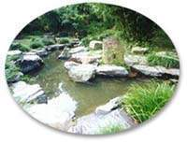
出绍兴市区，沿着山阴路(古之“山阴道”)向西南而行，经13公里之路程，来到兰渚山下，一个如今占地面积30715平方米的书法圣地兰亭就展现在面前了。相传春秋时期越王勾践曾在此种过兰草，汉代时于此又设过驿亭，
“兰亭”一名便由此而生。

Slide 3
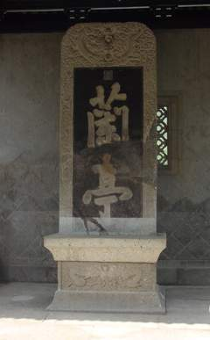
君
民
碑

Slide 4
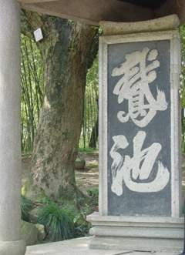
父
子
碑

Slide 5
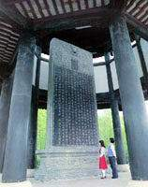
祖孙碑

Slide 6
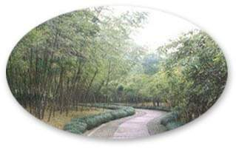
“君民碑”
“父子碑”
“祖孙碑”
人称“兰亭三绝”

Slide 7
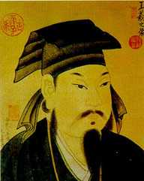
书圣——王羲之
东晋书法家、文学家。字逸少。为官至右军参军，世称王右军。因与扬州刺史不和称病离郡，放情山水，弋钓自娱，以寿终。创造了妍美流便、雄逸流动的艺术美。

Slide 8
东晋书法家、文学家。字逸少。为官至右军参军，世称王右军。因与扬州刺史不和称病离郡，放情山水，弋钓自娱，以寿终，后人辑有《王右军集》2卷。
相传王羲之7岁学书，12岁读前人笔论。少时曾学卫铄，自以为学得不差。后渡江北游名山，见李斯、锺繇等名家书法，又在洛阳看到蔡邕写的石经及张昶《华岳碑》，开始意识到自己不及。于是遍学众碑，从此书艺大进。创造了妍美流便的新风格，把草书推向全新的境界。他的行草书最能体现雄逸流动的艺术美。论者称其笔势，以为飘若浮云矫若惊龙。后世誉之为书圣。

Slide 9
在中国书法艺术发展史上魏晋时期具有承前起后的重要作用：一方面汉隶发展至魏晋基本奠定了汉字形态；另一方面，真、行、草书又得到长足发展。就在这一时期，诞生了一位中国历史上最伟大的书法家。被后世誉为“书圣”，他写的《乐毅论》《黄庭经》等楷书作世称“书之圣”，他的行草书被尊为“草之圣”，他写的行草 《 兰亭集序》被后世书法家誉 为“行书第一”，他就是王羲之。

Slide 10
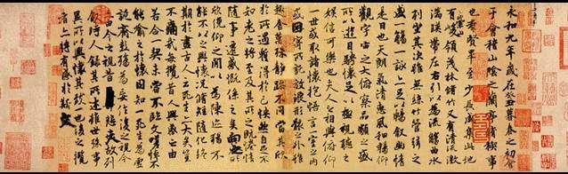
飘若浮云，矫若惊龙
点曳之工，裁成之妙——唐太宗
略无一字一笔，不可人意——黄庭坚

Slide 11
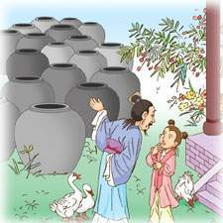
写尽八缸水，砚染涝池黑
博取百家长，始得龙凤飞
教儿子献之练字

Slide 12
《兰亭集序》的书法艺术
五十一岁的王羲之，用蚕茧纸、鼠须笔，兴乐而书，完成一篇“兴于诗叙”的妙文。手稿凡二十八行，三百二十四字，写得既遒媚，又飘逸，各个字势纵横变化，如花乱飞，但转左侧右，无一处相抵触，好比以线穿珠，大小参差而不失其重心，特别是「之」字写了二十多个不同的样子，达到艺术的多样与统一。

Slide 13
王羲之写这篇叙时，已经喝醉了酒，下笔如有神助，醒后自己也感到惊异；他日更书数十本，比起原来的这一稿本，终莫能及。稿本珍藏在王家，到了唐初为太宗所得，尊为「天下第一行书」，并命虞世南、欧阳询等临写了几本，分赐亲贵近臣。太宗死，以真迹殉葬。存世唐摹墨迹以“神龙本”为最著，石刻首推“定武本”。被呼为「行书之龙」的王羲之的《兰亭集序》，在古代书迹里，像一盏灿烂的明灯，照耀着东晋以来我国书体的前进道路。

Slide 14
王羲之的逸闻之一
《世说新语·雅量》：
“郗(chī)太傅在京口，遣门生与王丞相（王导）书，求女婿。丞相语郗信：‘君往东厢，任意选之。’门生归白郗曰：‘王家诸郎，亦皆可嘉，闻来觅婿，咸自矜持。唯有一郎，在东床上坦腹卧，如不闻。’郗公云：‘此正好。’访之，乃是逸少，因嫁女与焉。”

Slide 15
兰亭幽会
晋穆帝永和九年三月三日（上巳节），“初渡浙还有终焉之志”的王羲之，曾在会稽山阴的兰亭修禊之礼，举行过一次盛大的风雅集会，参加的名士，有“东山再起”的司徒谢安、“掷地作金石声”的辞赋家孙绰，潜心物外的高僧支遁等四十一人。这天天气很好，名士们分坐在溪水两旁，饮酒赋诗。他们做曲水流殇之饮，当时要求每人作四言、五言诗各一首。之后王羲之将诸名爵及诗作一一记录集结成集，是为《兰亭集》，并为此集作序一篇，这就是《兰亭集序》。

Slide 16
有关“序跋”
序也写着“叙”或称“引”，犹如今日的“引言”、“前言”。是说明书籍著述或出版意旨、编次体例和作者情况的文章。也有对作者作品的评论和对有关问题的研究阐发。“序”一般写在文章前面，列于书后称为“跋”或“后序”。这类文章，按内容分别书属于说明文或议论文；以叙事为主、夹叙夹议的，不多见；抒情成分较多的序，多半是为诗歌唱和的集子而作，例如本文。

Slide 17
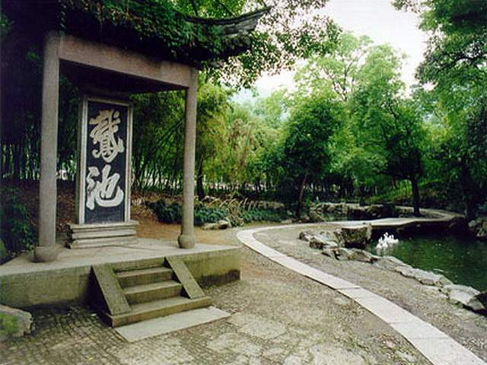
朗 读

Slide 18
正音
癸丑
流觞曲水
修禊
游目骋怀
悟言
会稽
曾不知
(guǐ)
清流激湍
彭殇
若合一契
放浪形骸
嗟悼
感慨系之
(tuān)
(shāng)
(shāng)
(xì)
(qì)
(chěng)
(hái)
(wù)
(jiē dào)
(kuài jī)
(xì)
(zēng)

Slide 19
文章的思路
乐
痛
悲

Slide 20
古时候，人们心中最惧怕的莫过于洪水猛兽，治水成功后，也免不了举行一番庆祝。相传“尧舜千钟”，禹也有饮酒的嗜好，在欢庆时当然要喝点酒，这种庆祝活动自然在近水之地进行。禹召集治水中的得力助手，在治水模型（如秘图山）环曲的水渠旁聚会，禹在上流亲自为他们斟酒，让酒杯顺流而下，流近谁的面前，谁即取饮。日久成俗，在水边举行清除不祥的祭祀，被后人称为“修禊”。
古人修禊时间以三月上旬的巳（蛇）日最为流行。所以选取巳日，是因为在十二生肖中，蛇识水性，游动时又宛若弯曲而顺畅的河流，有点治水成功的象征意义。

Slide 21
魏以后，修禊日期固定为三月初三。绍兴兰亭最初的曲水流觞，就是为修禊而聚集的一次活动。
由于兰亭聚会名声很大，使后来的文人雅士竞相效仿。元时江浙行省郎中刘仁本驻节余姚州，他看到秘图山风景清秀幽静，和会稽山阴兰亭相仿，就在此举行了续兰亭雅会。
关于“修禊”

Slide 22
流觞曲水
古人的一种游艺项目，众人坐在环曲的溪水边，把酒杯放在水面上任其漂动，停于某人处，即取而饮之，或吟咏诗赋来代替。

Slide 23
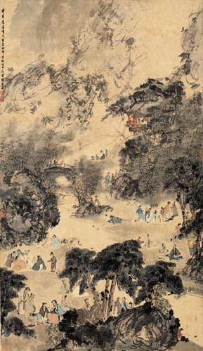
流觞曲水图

Slide 24
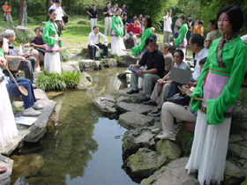
古之“曲水流觞”处

Slide 25
流觞亭前面的曲水模拟 当年王羲之邀集41位友人举行曲水流觞的地 方。曲水全长30余米，想当年，王羲之与名 士们列坐在曲水两旁，装有酒的杯子(称之为“觞”)在弯弯曲曲的水面上飘流，由于水流曲折觞时流时停，按规定，觞停止在谁的面前谁就得赋诗否则就要罚酒。这既是一种游戏，又颇含雅兴，令人神往不己。直到今天，每年三月三日，有许多书法家、画家、文学家都会汇集此地，流觞曲水，借古人之地，抒现代人的豪情。

Slide 26
重点实、虚词
修禊事也
茂林修竹
况修短随化
古代的一种风俗
高
长
列坐其次
旁边，水边
丝竹管弦之盛
俯察品类之盛
热闹
繁多
所以游目骋怀
所以兴怀，其致一也
用来
……的原因
足以极视听之娱
动词，穷尽

Slide 27
活 用
群贤毕至
少长咸集
映带左右
引以为流觞曲水
所以游目骋怀
足以极视听之娱
形作名：贤士
形作名：年少的，年长的。
名作动：围绕
使动：使……流动
使动：使……舒展；使……开畅
形作动：穷尽

Slide 28
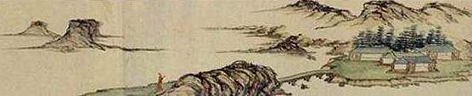
叙 盛 宴
时
间
地
点
人
物
环
境
活
动
天
气
感 受

Slide 29
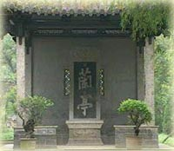
作者在第一、二自然段是怎样写景状物的具体用了那些词语？此时心境如何？
崇山峻岭
快乐心境
茂林修竹
清流激湍
天朗气清
惠风和畅

Slide 30

信可乐也

Slide 31
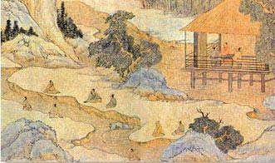
景美使人乐
事美使人乐
乐
事美使人乐
情美使人乐

Slide 32
良辰
暮春之初 天朗气清
信可乐也
美景
山林修竹 清流急湍
赏心
流觞曲水 畅叙幽情
乐事
仰观俯察 游目骋怀

Slide 33
作者感到人贤、辰良、景美、情真、赏心、事趣六事齐臻，突出了情感的主旋律——“乐”。
人（的内心）与环境的和谐统一，也就是使人心情舒畅的境遇和生活(即幸福)，达到了一个完美的境界，那确实是人的最大快乐也。

Slide 34
全段第一层交代聚会和结集缘起，是叙事；二三两层均为两句，方式相同，前一句是写景，后一句则为议论。因此，写景要写得好就必须既写人又要写景而且要达到统一才美，容易引起共鸣。

Slide 35
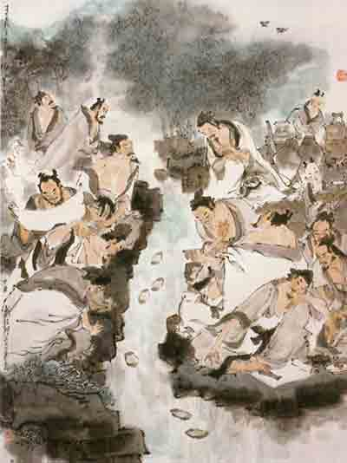
当代学者郭沫若先生曾经认为：“高高兴兴地在饮酒赋诗”，“悲得太没道理了”，认为作者兴怀悲慨，与兰亭集会的情境不合。你是怎样看待这一问题的？

Slide 36
讨论
第三段中，“岂不痛哉！”中的“痛”是什么
意思？作者表现了人生俯
仰的哪些“痛”？

Slide 37
论 死 生
或…或…，虽… （但） …
乐
死
生
亦
大
矣
乐
当
欣于所遇，快然自足
及
所之既倦，感慨系之
痛哉
向之所欣，已为陈迹
忧
况
修短随化，终期于尽

Slide 38
魏晋清谈之风
士大夫崇尚老庄，大谈玄理，不务实际，思想虚无，寄情山水，笑傲山野。他们思想消极，行动无为，就像浮萍之于海水，随波荡漾。

Slide 39
喜爱某物时
他们陶醉于一时的快乐，追求暂时的满足。可就在这满足和陶醉中，岁月流逝，青春已经不再，而功业无成，作者自然发出人生的感慨“曾不知老之将至”。
厌倦该物时
人生就是这样永无止境地追求满足而又不断地厌倦，既充满了快乐也充满了无尽的烦恼，怎能不感慨万分。

Slide 40
回顾由喜到厌的过程时
往昔的盛会已化为历历在目的往事，过去曾有的欢乐，已如流水向东而去，这真是“胜景不常，胜筵难再”“好花不常开”，这怎能不让人黯然神伤。
面临死亡时
人总是要死亡，任何有情的生命都无法抗拒时间的无情吞噬，“死亡”是如此强大而无法抗拒，因而个体的生命在它的面前是如此的渺小而脆弱，也无法回避对“死亡”的思考，作者在对“死亡”的观照中，再次感受到人生之痛。

Slide 41
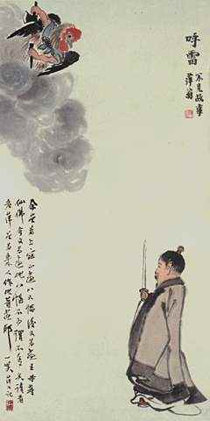
人生忧患的根源
1. 生命本体永不满足
（所遇既倦）
1. 生命本体永不满足
（所遇既倦）
2. 外在世界流转不定
（所欣已陈）
2. 外在世界流转不定
（所欣已陈）
3. 生命本体短暂有限
（俯仰一世 修短随化）
3. 生命本体短暂有限
（俯仰一世 修短随化）

Slide 42

人充满劳绩，但还诗意地栖居在大地上

Slide 43
这种“痛”是痛什么？
这是痛惜之情，是对“人生短暂，世事无常”“人生苦短，命运难测”的痛惜。
作者从不同处世形态的共性—“情”“怀”出发，抒发了自己“重死生”的感慨。

Slide 44
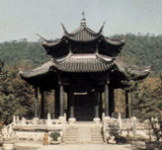
课文从“临文嗟悼”说到“一死生为虚诞，齐彭殇为妄作”，表达了作者怎样的思想感情？
作者认为生就是死，
死就是生，二者不得等
量齐观，暗含有生之年
应当做些实事，不宜空
谈玄理之意。

Slide 45
俯 仰 古 今
古
齐彭觞为妄作
一死生为虚诞
昔人兴感 若合一契
今
悲夫
后之视今 犹今视昔
后
成书经过 成书意义
明 要 旨

Slide 46
讨 论
第四段俯仰古今，其“悲”与“痛”是
一样的情感吗？作者
“悲”什么？

Slide 47
悲
“悲”古人与己，对“死生亦大”不能“喻之于怀”。
“悲”今人，对待生命又是如此的虚无的态度。

Slide 48
“一死生为虚诞，齐彭殇为妄作”表现了作者怎样的生死观？
明确：作者认为人不管以怎样的方式活着，生命都在不知不觉中逝去，而寿命的长短只能听凭造化，最终归于结束。所以生就是生，活着就能享受乐趣，死就是死，死后一切皆无，活着和死去是人生大事，二者不能等量齐观。暗含有生之年应当做些事，不宜空谈玄理之意。

Slide 49
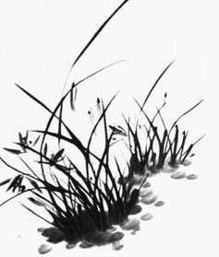
《古文观止》：通篇着眼在死生二字。只为当时士大夫务清谈，鲜实效，一死生齐彭殇，无经济大略，死了就死了，无所谓，因为死就是生，生就是死，“一死生”“齐彭殇”。 故触景兴怀，俯仰若有余痛。但逸少旷达人，故虽苍凉感慨之中，自有无穷逸趣。

Slide 50
读课文而思考：
正因为我们 对生命是如此的珍惜，因此，“每览昔者……”。我们“悲”古人因为我们对生命的体验和古人对生命的体验是何其相似；这里的“悲”不同于上一段的“痛”，是对个体之痛的理性思考，是由己悲人，更加深刻感人。

Slide 51
人类社会从古至今迈进了多少年，人类文明的发展也是今非昔比，但无论世界怎么变化，人类对生命本质（生命、青春、痛苦等等）的体验却是一致的，王羲之也正是道出了这种“千古同悲”，才如此深深地打动了我们。

Slide 52
人们因欢聚由乐生悲的感慨是屡见不鲜的。俗话说“天下没有不散的筵席”。大家难得一聚，是快事、乐事；但有聚就有散，分离诀别更容易使人伤怀！再说相聚是困难的、短暂的，分散是容易的，也是长久的。本来这种聚散两依依的情形已使人感慨万端，再由此使人联想到人生无常、生死相隔，怎不使人悲从中来。

Slide 53
文中有些词语今天已经发展成了成语：
崇山峻岭、茂林修竹、
天朗气清、游目骋怀、
世殊事异、感慨系之、
放浪形骸。

Slide 54


